Slide 1
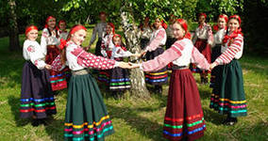
ГБДОУ детский сад № 39 комбинированного вида Колпинского района Санкт-Петербурга
Фольклорный праздник посвящённый 8 марта
«При солнышке – тепло, при матушке – добро!»
Музыкальный руководитель
Кухаренко
Татьяна Михайловна

Slide 2
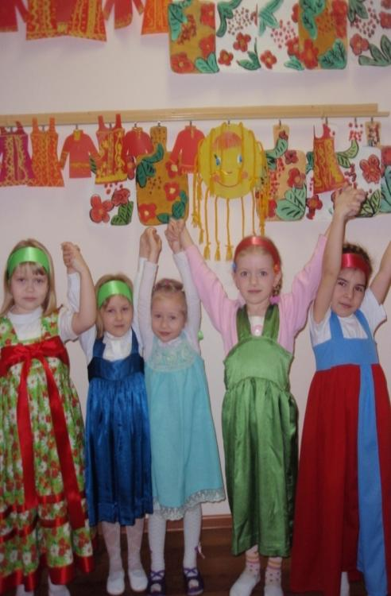
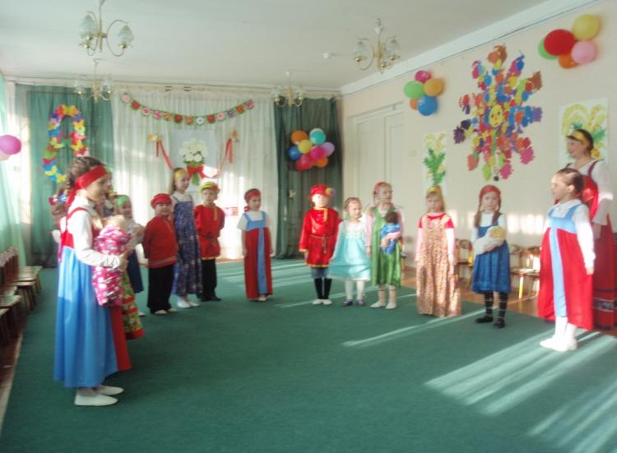
Слово «Мама» дорогое, Мамой надо дорожить! С ее лаской и заботой Легче нам на свете жить!
Дети поочерёдно высказывают своим мамам пожелания, каждый по-своему.

Slide 3
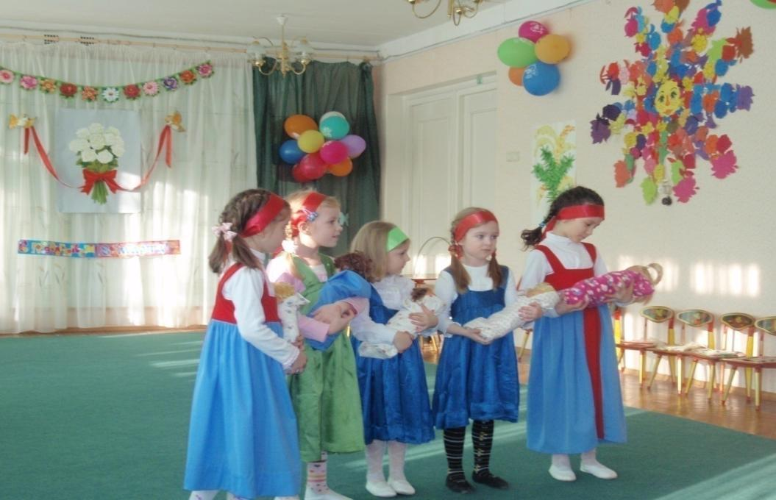
«Издавна в народе маму называли ласково, маменька! Как пестуют своих детей маменьки?»
Девочки берут кукол на руки, поочерёдно произносят потешки.

Slide 4
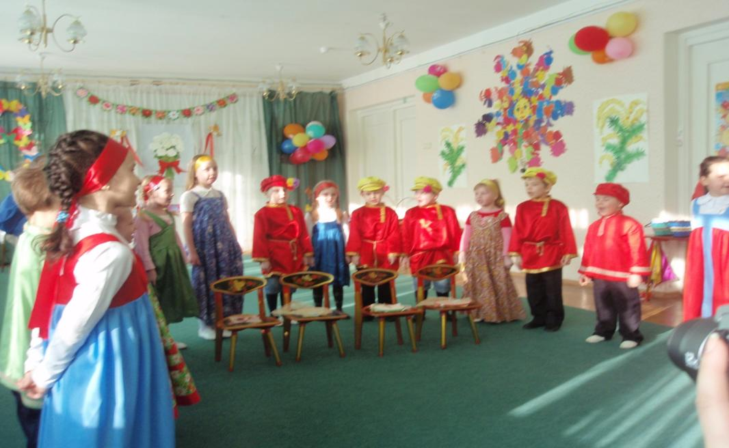
Матушки обучали своих детей хозяйственным делам. Вот об этом и будет наша песня!
Инсценируется русская народная песня
«Было у матушки двенадцать дочерей»

Slide 5
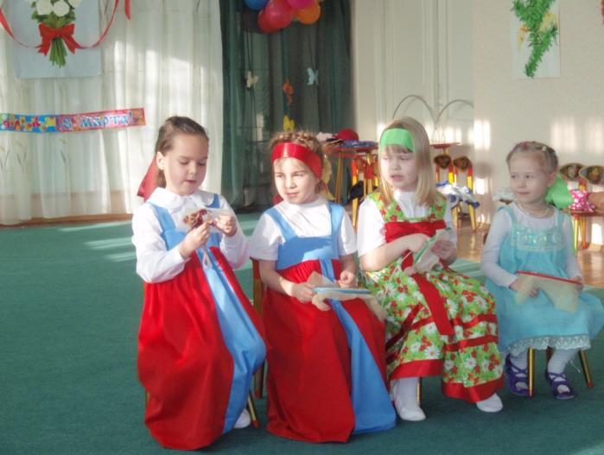
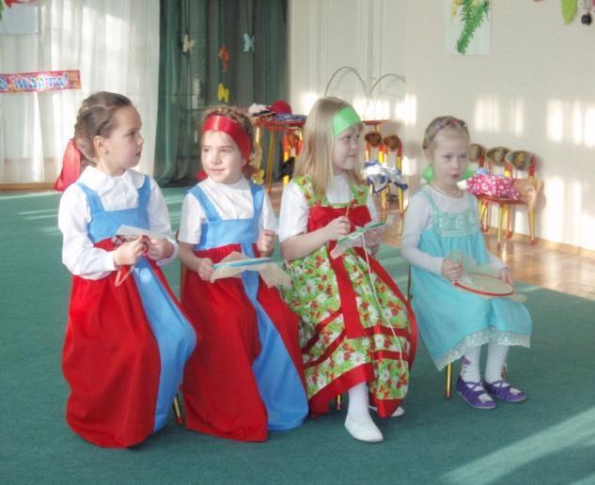
Игла – барыня, княгиня, весь мир нарядила. Нарядила, обшила сама нагая ходила. Хвостик нитяной, тяну – тяну за собой, Сквозь холст проходит, конец себе находит!
Девочки занимаются рукоделием

Slide 6
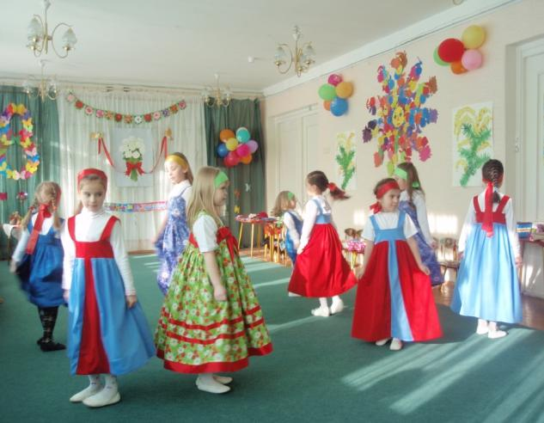
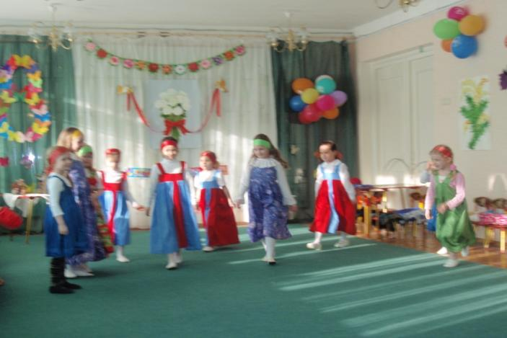
Уж ты прялица, кокорица моя Пойду вынесу на улицу тебя Буду прясти попрядывати По беседушкам похаживати.
Танец «Прялица»

Slide 7
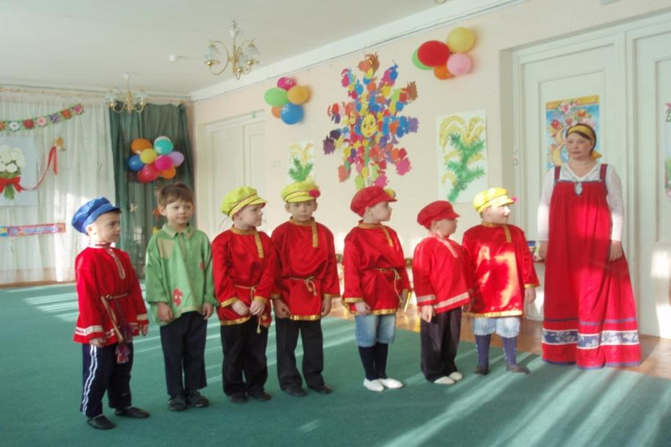
Хозяюшка не покладая рук хлопочет по дому, хозяин допоздна трудится в поле, и в кузнице работа кипит!
«Без клещей кузнец – что без рук.»
«Дело мастера боится.»
Мальчики исполняют песню «Во кузнице»

Slide 8
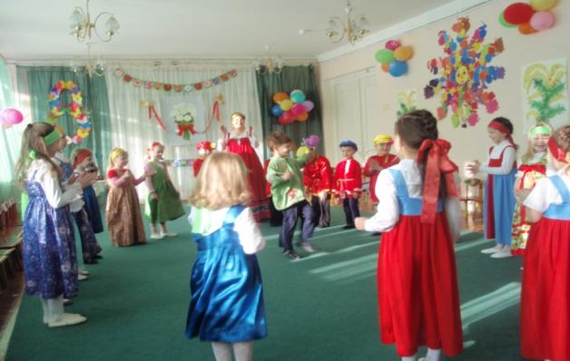
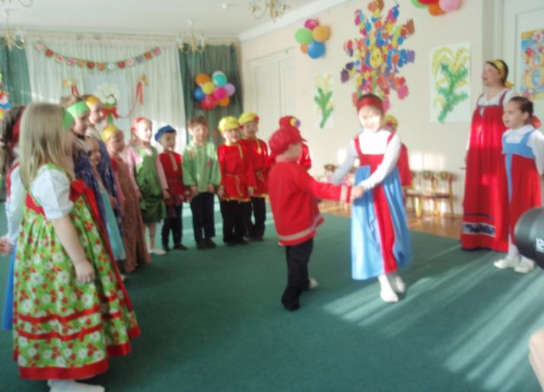
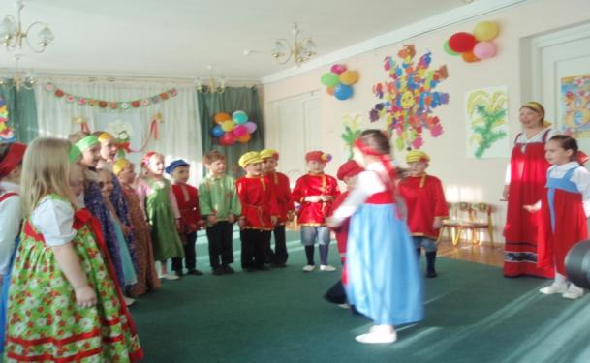
Как от наших от ворот В зелен садик поворот. Кто работы не боялся, Тот, и пляшет, и поёт.
Инсценируют песню «Как у наших у ворот»

Slide 9
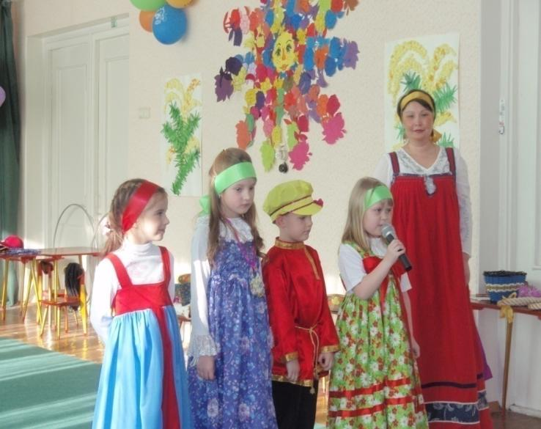
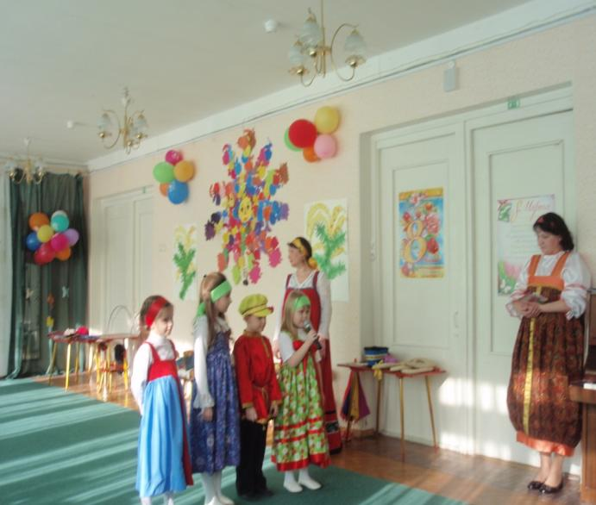
Исстари добрые традиции в доме передавались детям и внукам от бабушек. Послушаем добрые слова о бабушках!
Частушки «Про бабушек»

Slide 10
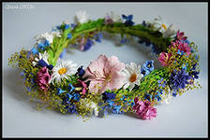
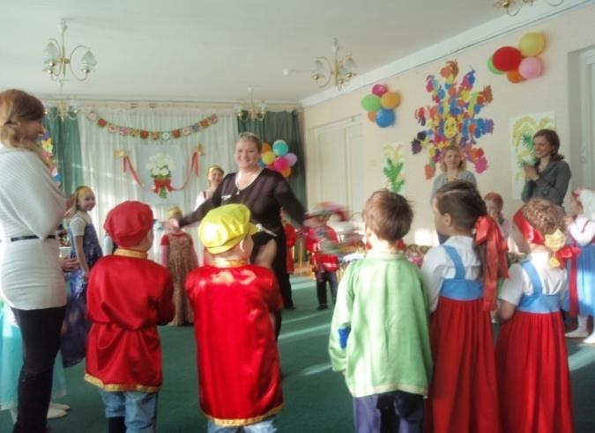
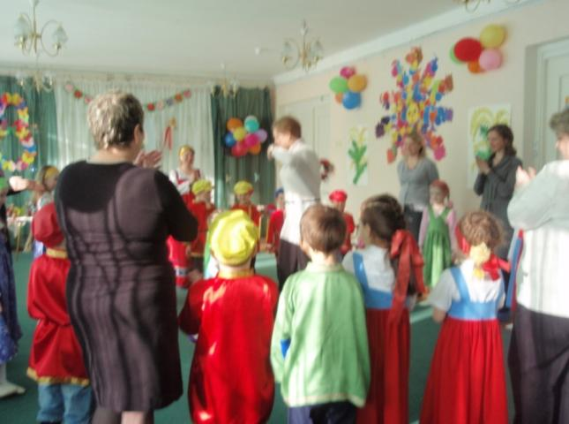
Цветут ромашки на лугу
В траве краснеет мак Из них венок сплести могу Вот так, вот так, вот так.
Игра «Музыкальный венок»
Звучит музыка «венок» передают по кругу, музыка останавливается, у кого в руках венок выходит плясать в середину круга.

Slide 11
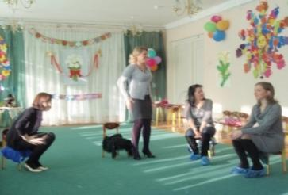
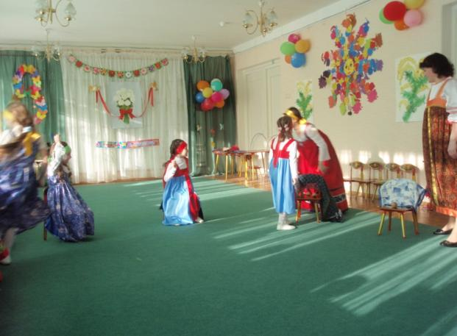
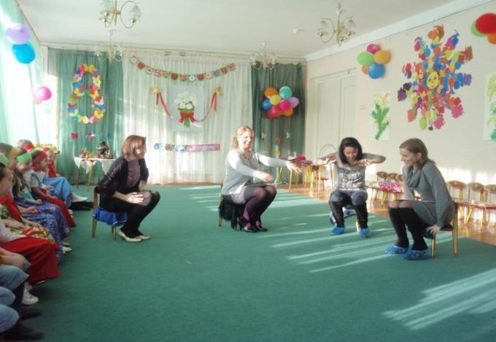
У царя Гороха дочки Спят в кроваточке – стручочке . Кругленьки хорошеньки, Всех зовут горошинки!
Игра «Принцесса на горошине»
На стульчиках под платком лежит несколько картошин, надо сеть на стул и их сосчитать.

Slide 12
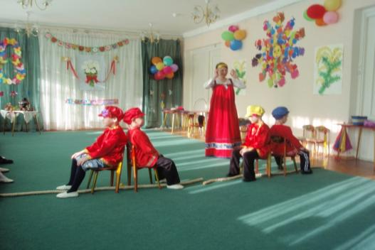
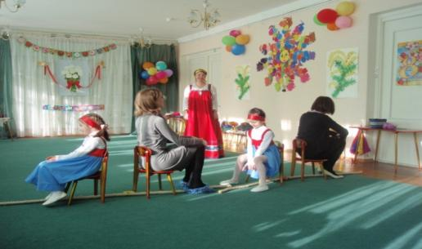
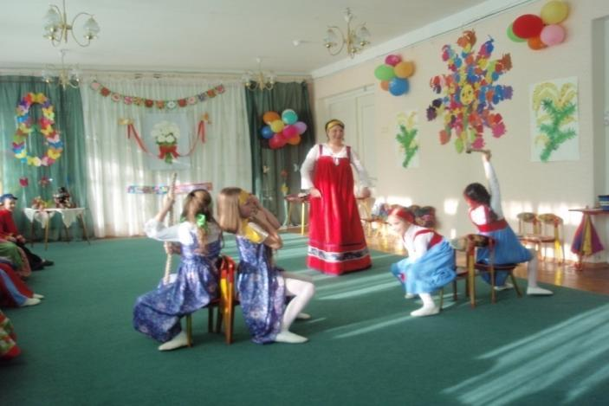
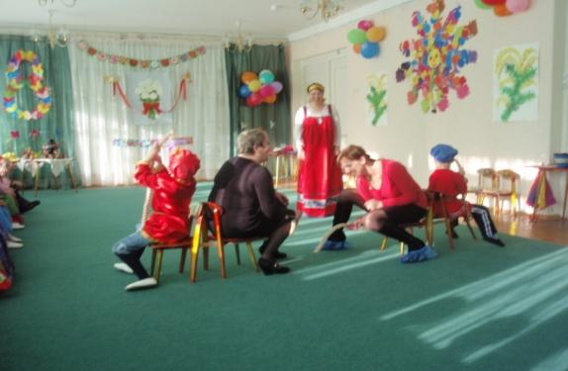
Будем мы сейчас В интересную игру играть. Силу нашу силушку Всем нам надо показать.
Игра «Перетяни канат»

Slide 13
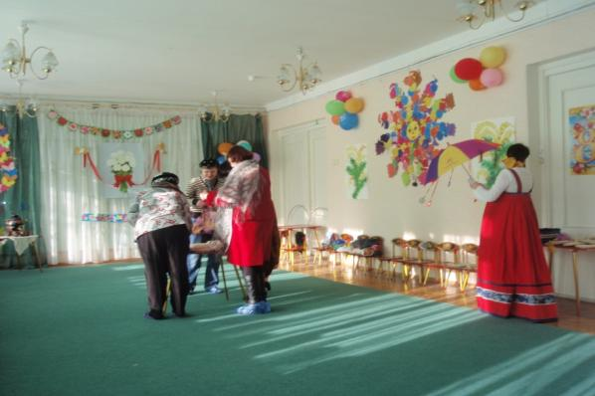
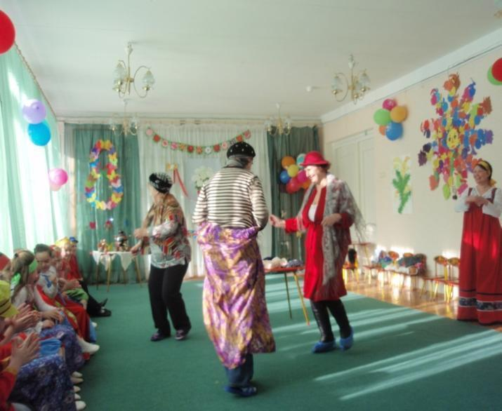
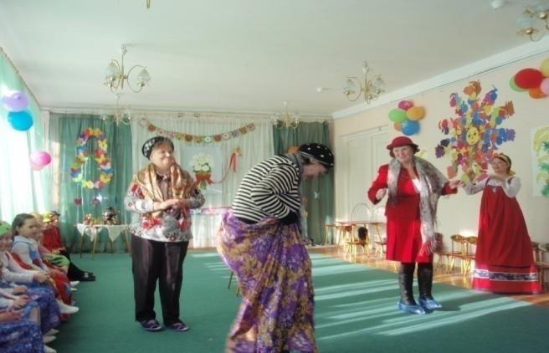
Нарядились вы на диво, Так нарядны, так красивы!
Игра «Самая нарядная»
Мамы со стола выбирают вещи одевают их, и пляшут.

Slide 14
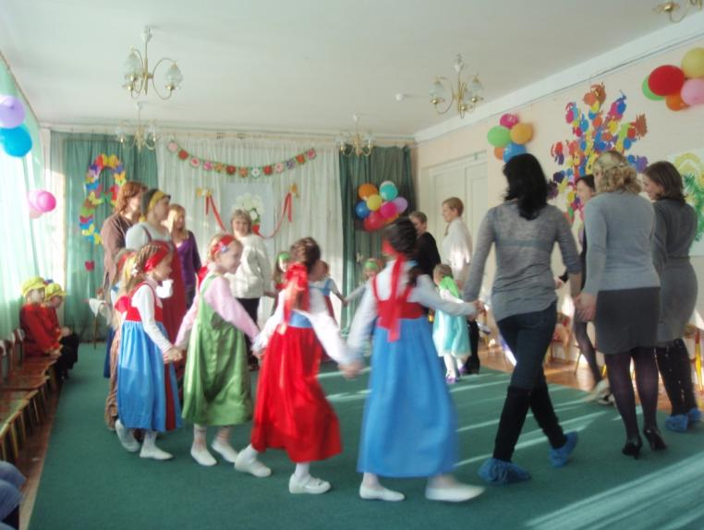
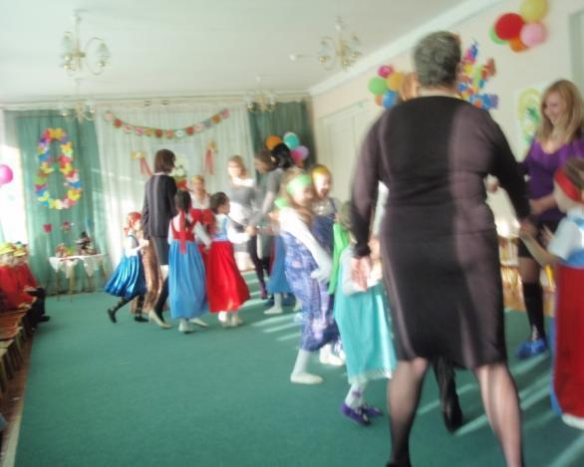
Мы и пели, и плясали, и ещё хотим плясать. А теперь мы вас попросим нашу пляску поддержать!
В завершении праздника общая пляска с мамами и бабушками

Slide 15
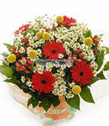
О, матушка моя родная, Ты для меня прекрасней всех. И нет души на свете, дорогая, Родней и ближе матушки у всех!

